Slide 1
A kedvenc játékom
Czombos Kevend Gábriel

Slide 2
A kedvenc játékom Roblox
Mindjárt meg is tudjátok miért!

Slide 3
Mit jelent nekem ez a játék?
Kellemetlen élménytől való szabadulás.
Pl: egy rossz nap az iskolában.
A játékban érvényesül az önkifejezésem.
Pl: komolyan veszem és igyekszem benne problémákat megoldani.

Slide 4
Még mit érzek, amikor játszom?
A játék által sok mindent megtanulok.
Például:
Hogyan kertészkedjünk?
Hogyan építsünk házat?
Milyen egy csapat munka?
Az ügyességi játékok is szerepet töltenek be.

Slide 5
Mikor a legjobb játszani?
A legjobb akkor, amikor körülöttem csend és nyugalom van, ilyen hétvégén egy jó alvás után reggel. Egyébként bármikor jó játszani, hiszen minden kaland érdekes és izgalmas.

Slide 6
Egy régi játék, ami inspirált engem
Volt egy játék, ami arra inspirált engem és a testvérem, hogy készitsünk el egy háznak egy lakberendezési tervét (Minecraft)
Amit a családomnak készitettünk. Ez egy hatalmas vágyunk volt, tele izgalommal, kihivásokkal.

Slide 7
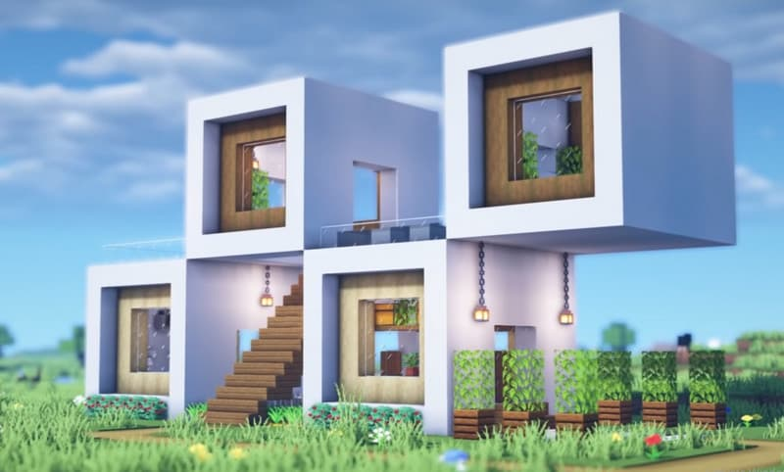
Házunk terve

Slide 8
Játék-inspiráció-élmény
Számomra a játék örömforrás
-egy vágy teljesülése
-kaland, kihivás, koncentráció
(ez inspirál)
Ez az egész együtt ÉLMÉNY
számomra!

Slide 9
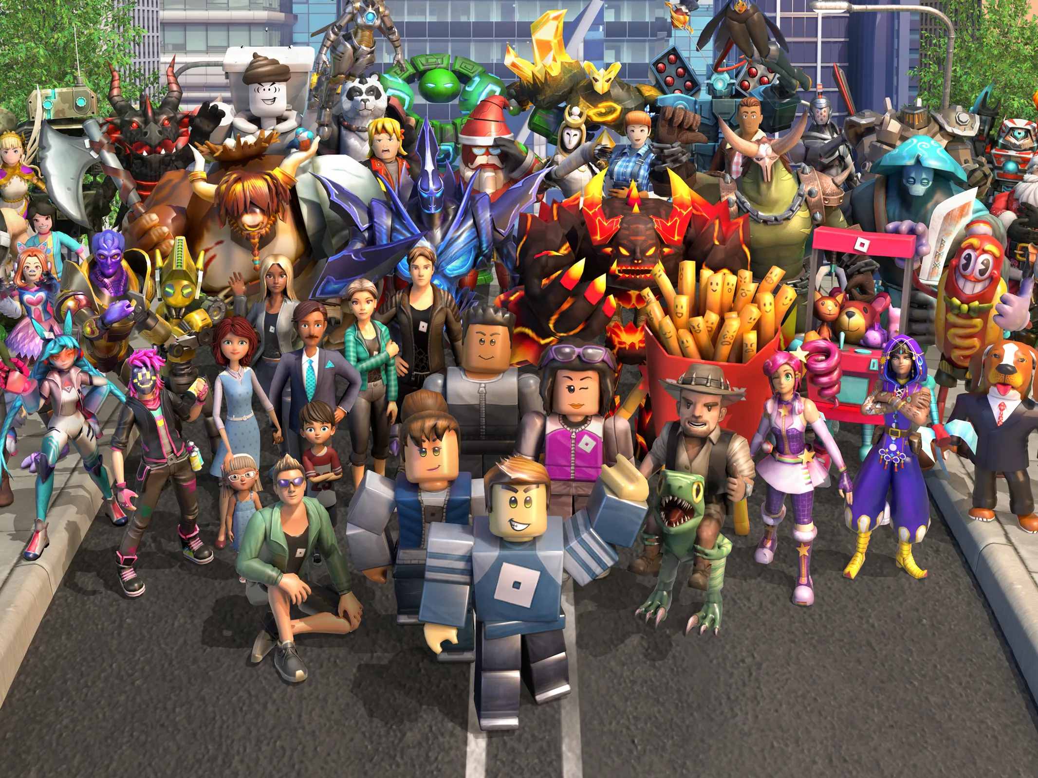

Slide 10
Köszönöm a figyelmet!

